Slide 1
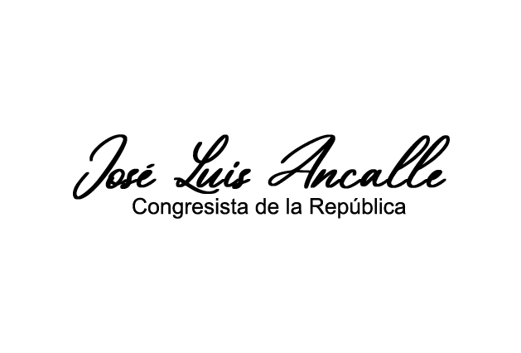

Slide 2
Durante varios años, los Congresistas de la República han sido benefactores del bono por concepto de gastos de instalación, hecho que resulta ser muy cuestionado por los medios de comunicación y la población. Sobre todo por los parlamentarios que residen en Lima y la Provincia Constitucional del Callao. Debido a que no tendrían la necesidad de trasladarse a la capital para ejercer su labor parlamentaria. Diferente situación de aquellos que provienen de provincias.

Slide 3
¿Cómo surge este Bono? Acuerdos de Mesa Directiva
1er Acuerdo – (03-07-2001)
su justificación esta amparado en los artículos 8 y 9 del Reglamento del Congreso, toda vez que en estos se indican que los Congresistas deben realizar los trámites de acreditación, registro e instalación de las Juntas Preparatoria
AM N° 435-2000-2001-MESA-CR ()
Fue renovado en varias oportunidades como por ejemplo con el Acuerdo de Mesa Directiva N° 913-2005- 2006-MESA-CR de fecha 20 de julio del 2006, presidida por el Congresista Marcial Ayaipoma Alvarado, se aprobó que los parlamentarios electos para el periodo legislativo 2006-2011, se les asignara el concepto de gastos de instalación, el cual era equivalente al concepto de gastos operativos.
AM N° 002-2011-2012/MESA-CR (27-07-2011)
AM N° 02-2016-2017/MESA-CR (27-07-2016)
se acordó autorizar a la Dirección General de Administración para realizar las acciones administrativas y presupuestarias necesarias para abonar a los Congresistas proclamados para el ejercicio parlamentario 2016-2021
La Dirección General de Administración abonaria a los Congresistas proclamados para el periodo parlamentario 2011-2016, los gastos de representación equivalente a una remuneración mensual.

Slide 4
Proponemos… Proyecto de Ley N° 6297-2020-CR
- RESOLUCIÓN LEGISLATIVA QUE REGULA EL CONCEPTO DE GASTO DE INSTALACIÓN Y PROHIBE SU ASIGNACION A LOS CONGRESISTAS DE LIMA METROPOLITANA Y DE LA PROVINCIA CONSTITUCIONAL DEL CALLAO

Slide 5
Proponemos… Proyecto de Ley N° 6297-2020-CR
- Busca modificar el articulo 22º del Reglamento del Congreso incorporando el inciso k) del articulo 22 del Reglamento del Congreso

Slide 6
k) “Los Congresistas perciben una asignación por gasto de instalación equivalente a 1 UIT. Están exceptuados los congresistas electos por las circunscripciones electorales de Lima Metropolitana y Provincia Constitucional del Callao, así como los que domicilien o sean propietarios de inmuebles en Lima Metropolitana o la Provincia Constitucional del Callao durante al menos un año antes de juramentar al cargo. Los congresistas pueden renunciar de forma voluntaria a esta asignación.”

Slide 7
Asi mismo…
Indicamos que en caso los congresistas domicilien o sean propietarios de inmuebles en Lima Metropolitana o la Provincia Constitucional del Callao durante al menos un año antes de juramentar al cargo, no tendrán derecho a percibir el monto asignado para el gasto de instalación y de esta manera estaríamos regulando en qué supuesto los parlamentarios si tendrían acceso a este recurso económico.
Finalmente, el gasto de instalación sería igual a 1 UIT y no una remuneración mensual como actualmente lo están percibiendo, además de ello pueden renunciar de manera voluntaria esta asignación.

Slide 8
COSTO - BENEFICIO
La presente Resolución Legislativa no irroga gasto al Estado Peruano, pues lo que busca es economizar los recursos asignados al Congreso de la República, debido a que los 36 parlamentarios de Lima, sumando a los 4 parlamentarios electos por la Provincia Constitucional del Callao, significaría un ahorro aproximado de S/ 624.000 (Seiscientos Veinticuatro Mil Soles), sin considerar aquellos Congresistas de provincia que pudieran tener propiedad en Lima Metropolitana o la Provincia Constitucional del Callao.

Slide 9
Gracias

